Slide 1
Natura Ambiente & Esperienza nello sviluppo delle caratteristiche individuali PARTE 4b 2020-2021

Slide 2
QUANDO?
IL PROBLEMA DEL QUANDO SI INTRECCIA CON QUELLO LEGATO A:
- TIPO DI EVENTO
- ETA’ CRONOLOGICA DEL SOGGETTO (FASE DEL CICLO DI VITA SPECIFICA)

Slide 3
IL PROBLEMA DEL QUANDO….SI INTRECCIA CON…L’EVENTO
PROBABILITA’ NON PROBABILITA’ DELL’EVENTO,
AMBITO DELL’EVENTO E QUALE TIPO DI RIORGANIZZAZIONE DEL SISTEMA RICHIESTA
ECC…
IN UN INTERGIOCO DI RECIPROCHE INTERCONNESSIONI E INFLUENZE ….
COMPRESI FATTORI e/o COMPLESSI MECCANISMI DI PROTEZIONE E DI RISCHIO
DETERMINANO PERCORSO TIPICO O ATIPICO SIA INDIVIDUALE CHE INTERINDIVIDUALE

Slide 4
IL PROBLEMA DEL QUANDO….
PERIODI MATURATIVI LEGATI ALL’ETÀ CRONOLOGICA
periodi sensibili e/o critici di apprendimento;
salti nelle abilità di comunicazione e di intersoggettività,
…. E nelle abilità di regolazione del Sé -
SIA QUALITATIVI CHE QUANTITATIVI
- DIVERSE FASI DELLA VITA: compiti evolutivi specifici – in accordo con le norme sociali; frequente-non frequente; probabile-non probabile, ecc.
interagisce in modo circolare con il TIPO DI EVENTO …. Dando luogo alle traiettorie di sviluppo individuale
FRA FATTORI e COMPLESSI MECCANISMI
DI PROTEZIONE E DI RISCHIO

Slide 5
Il problema del quando va visto integrato all’evento
- quale evento ? TIPOLOGIA DI EVENTO:
ES. EVENTO CRITICO
in grado di richiedere RIADATTAMENTO
cioè una RI-ORGANIZZAZIONE INTERNA E ESTERNA DELL’ INDIVIDUO NEI SUOI RAPPORTI CON L’AMBIENTE … secondo le influenze circolari delle scatole cinesi in cui possono essere viste le influenze ambientali… (es. Brofenbrenner)… le reciproche influenze di queste e la natura del soggetto, la sua esperienza eccetera …

Slide 6
DIAMO PER SCONTATO CHE L’EVENTO COMPORTI UN CAMBIAMENTO NELLE CONDIZIONI DI VITA ED UN RIADATTAMENTO DELL’ INDIVIDUO X E DEI SUOI SISTEMI AMBIENTALI (1, 2, … vedi Brofenbrenner)
E CHE CIO’ IMPLICHI UNA REAZIONE INTRAINDIVIDUALE DI STRESS PER SOSTENERE L’EVENTO, LA TRANSIZIONE, IL RIASSETTAMENTO E GIUNGERE AD UN NUOVO ADATTAMENTO DI S ALL’INTERNO DI QUESTI SISTEMI AMBIENTALI

Slide 7
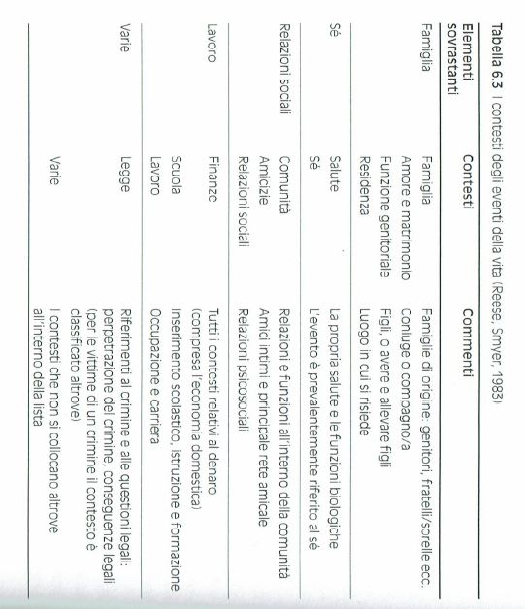

Slide 8
IL PROBLEMA DEL QUANDO….SI INTRECCIA CON…
ETA’ - periodi sensibili e/o critici di apprendimento
- diverse fasi della vita
MA ANCHE AL «COSA» STIA ACCADENDO, SIA ACCADUTO, ECC.
classificazioni TIPO DI EVENTO ….
valutandone l’esito nello sviluppo individuale … es. STRESS

Slide 9
IL PROBLEMA DEL QUANDO….SI INTRECCIA CON…
PROBABILITA’ NON PROBABILITA’ DELL’EVENTO,
AMBITO DELL’EVENTO E QUALE TIPO DI RIORGANIZZAZIONE DEL SISTEMA RICHIESTA
ECC…
IN UN INTERGIOCO DI RECIPROCHE INTERCONNESSIONI E INFLUENZE ….
COMPRESI FATTORI e/o COMPLESSI MECCANISMI DI PROTEZIONE E DI RISCHIO
DETERMINANO PERCORSO TIPICO O ATIPICO SIA INDIVIDUALE CHE INTERINDIVIDUALE

Slide 10
Tipologia di eventi

Slide 11
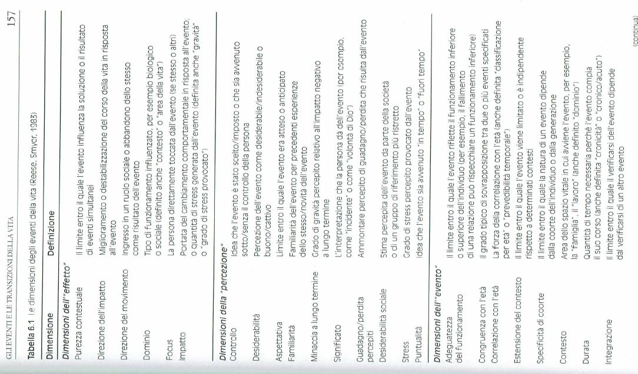

Slide 12
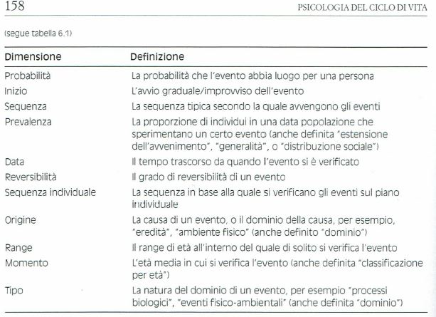

Slide 13
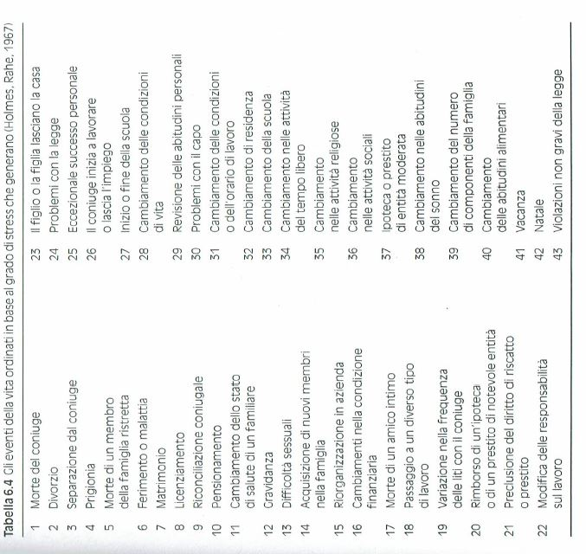

Slide 14
Dalle prime esperienze in poi ….. ciò che rimane nel tempo ciò che muta nel continuo processo di riadattamento dei primi anni di vita

Slide 15
NO…MA: resilienza vs vulnerabilità
RESILIENZA E VULNERABILITA’ ALLO STRESS SI CONFIGURANO FIN DALLE PRIME FASI DELLO SVILUPPO IN TUTTI I BAMBINI
E IN TUTTI I CONTESTI IN CUI CRESCONO «NORMALI» Vs «ATIPICI»
TRASCURATEZZA E/O ABUSO FISICO, SESSUALE, PSICOLOGICO, NELLA FAMIGLIA BIOLOGICA; OSPEDALIZZAZIONE; SEPARAZIONE E DIVORZIO GEN. BIOLOGICI,; MORTE DI UN GENITORE; ISTITUZIONALIZZAZIONE; ECC.

Slide 16
Dallo studio delle traiettorie evolutive in contesi tipici e atipici di diversi campioni di bambini dalle prime fasi di sviluppo sono emerse importanti conoscenze riassumibili nei concetti di EQUIFINALITA’ e MULTIFINALITA’
EQUIFINALITA’ Uno stesso esito può derivare da percorsi evolutivi molto diversi (ES. comportamento aggressivo)
MULTIFINALITA’ Esperienze precoci simili non portano a uno stesso risultato in termini di sviluppo (cioè non portano ad esiti necessariamente simili) (es. adottati)
(Schaffer, 2008)

Slide 17
Il pregiudizio della irreversibilità degli effetti negativi delle prime esperienze vs il pregiudizio della protezione continuativa dell’effetto di esperienze positive

Slide 18
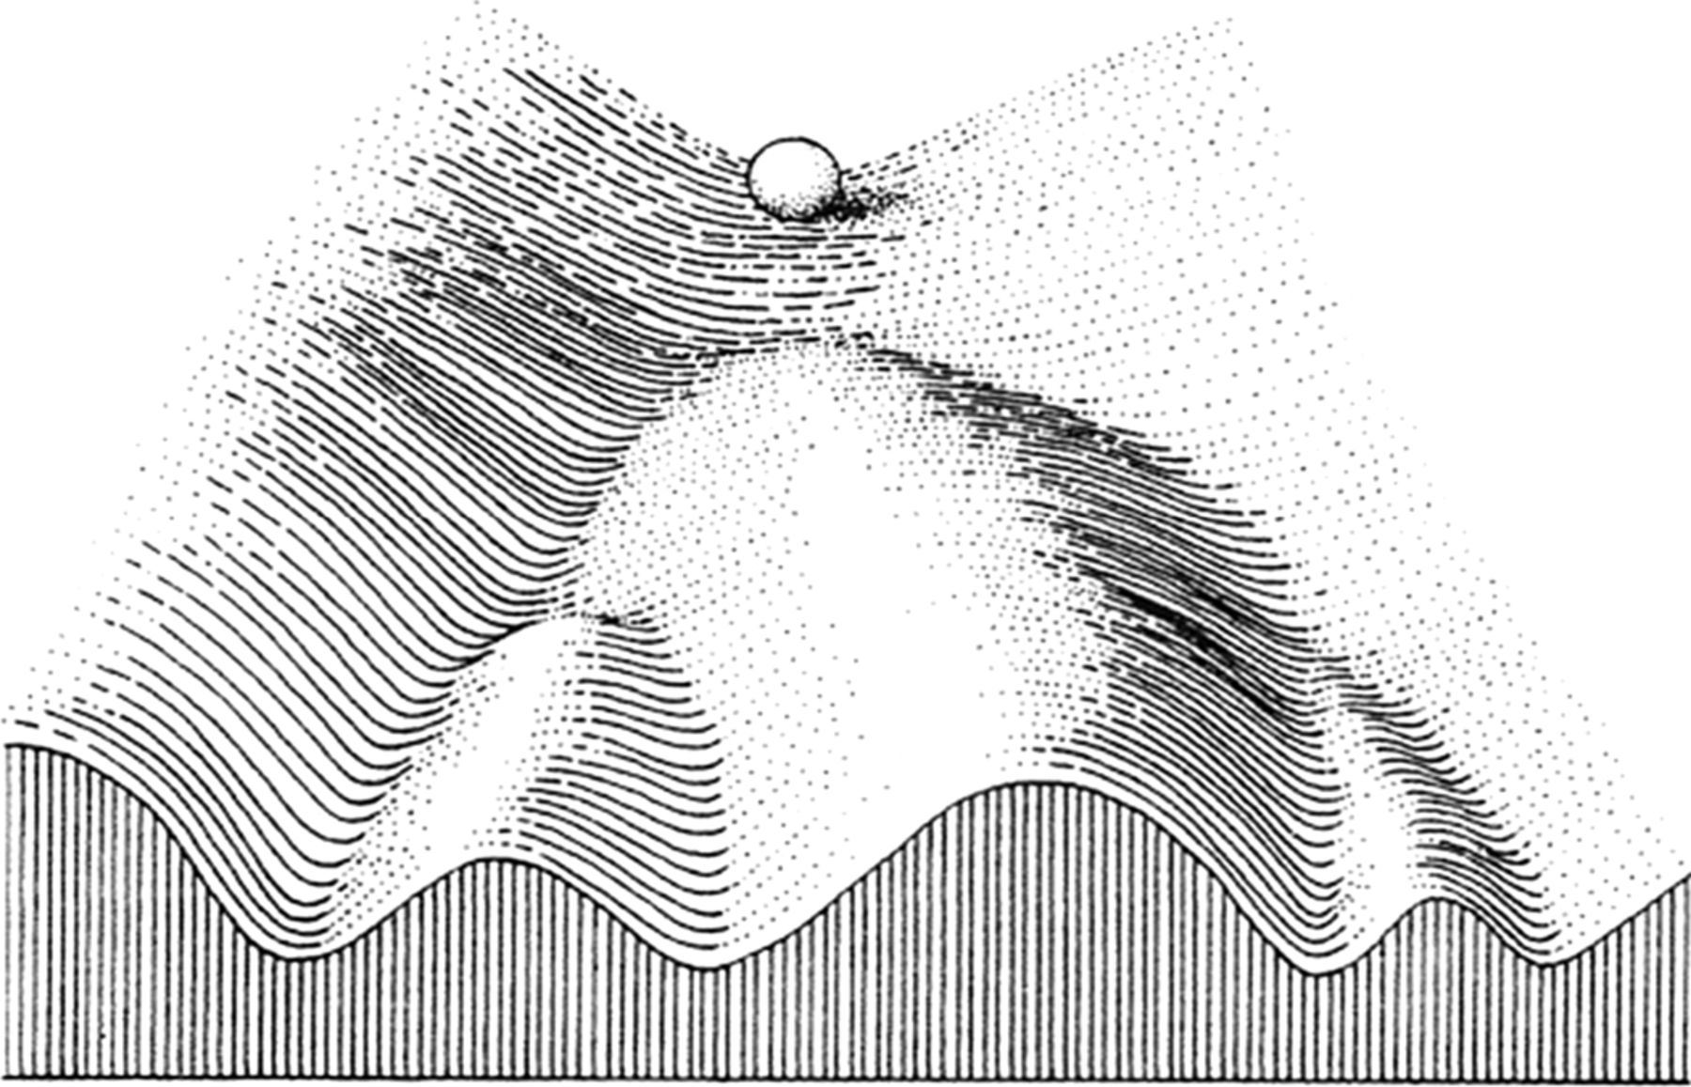
Principio della “canalizzazione”
(Waddington, 1942)
Notes:
CLOD Principio usato per descrivere fino a che punto lo sviluppo dell’individuo sia modellato da programmi innati, piuttosto che da influenze ambientali interne. Lo sviluppo può essere paragonato ad una biglia che rotola lungo un pendio; il suo percorso è determinato dai solchi che caratterizzano il pendio. Quando questi sono profondi, la biglia è obbligata a rimanere dentro il solco: lo sviluppo in questo caso è canalizzato da potenti determinanti genetiche e la probabilità che le forze ambientali riescano a spingere la biglia in altre direzioni è piuttosto bassa. In altri punti, però, i canali sono meno profondi e l’esperienza influisce più facilmente sul corso dello sviluppo. Il grado in cui la canalizzazione influisce sul comportammento dipende dall’età; può variare da un aspetto dello sviluppo all’altro.[ le funzioni sociali subiscono gli effetti dell’esperienza e più facilmente possono essere dirottati dal loro percorso di sviluppo]

Slide 19
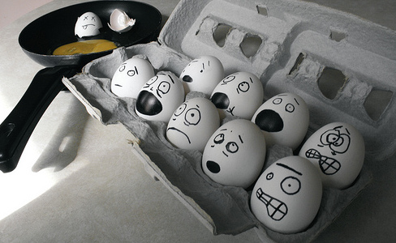

Slide 20
Da Kagan: «il fascino del determinismo della prima infanzia» in «tre idee che ci hanno sedotto – i miti della Psicologia dello sviluppo» (2001)

Slide 21
…. Ogni società si interroga sulle cause della variazione esistente fra i suoi membri…. Un numero più esiguo di società inclusa la nostra ha stabilito che le esperienze dei primi anni di vita (soprattutto la cura amorevole e il gioco interattivo della madre biologica con il neonato) rappresentano la forza più potente nel plasmare la vita…. (p.113)…

Slide 22
…Nell’America di oggi c’è sicuramente qualche madre che ascolta Beethoven con il registratore accanto al ventre, nella speranza che il figlio non ancora nato diventi un giorno sensibile alla musica… ….i rituali che derivano da queste convinzioni hanno l’effetto di placare l’ansia… (p.116)

Slide 23
Hanno l’effetto di placare l’ansia
…. Se la futura felicità le doti naturali e il successo si formano nei primi anni di vita e …. allora i genitori che compiono coscientemente i loro doveri nell’educazione dei figli hanno meno motivi per essere apprensivi…
…. Lo sviluppo diventa analogo alla costruzione di una casa…
(p.116)

Slide 24
… ogni bambino americano nato nel 1998 sarà messo in fila con oltre tre milioni di altri bambini, quando quella classe di età andrà all’elementari…
….. La capacità relativa di ciascun bambino … confrontata con quella di tutti gli altri …. Ne plasmeerà il futuro in maniera sostanziale …(p. 122)

Slide 25
PRESENZA DEI FATTORI DI PROTEZIONE DURANTE LA PRIMA INFANZIA NON EQUIVALE A DETERMINISMO POSITIVO DELLO SVILUPPO POSITIVO DEL SOGGETTO, NE’ E’ VERO IL CONTRARIO (DETERMINISMO NEGATIVO)
…. questo non significa che gli avvenimenti dei primi anni di vita siano privi di effetti, ma ....
… gli avvenimenti dei primi anni avviano il bambino piccolo su una particolare strada, ma e’ una strada sulla quale incontrera’ molti incroci (P.192)

Slide 26
Tuttavia le prime esperienze sono alla base della costruzione della mente … anche da un punto di vista organico

Slide 27
Il problema del quando: reversibilita’ vs irreversibilità delle prime esperienze
PERIODI CRITICI DI APPRENDIMENTO: «le fasi dello sviluppo biologicamente determinate durante le quali l’individuo è più pronto ad acquisire un nuovo schema di comportamento»
PROCESSI IN ATTESA DI ESPERIENZA
PERIODI SENSIBILI DI APPRENDIMENTO: «le fasi dello sviluppo in cui le probabilità che un individuo acquisisca un nuovo schema di comportamento sono maggiori rispetto ad altri momenti del suo sviluppo»
PROCESSI DIPENDENTI DALL’ESPERIENZA
(Schaffer, 2008 p. 64-65)

Slide 28
Periodi critici di apprendimento
Concetto formulato in etologia, esteso allo studio di tutte le specie animali, compresa la nostra (Psicologia)
Ha avuto un grande successo nel corso del 900 infatti ha creato il pregiudizio diffuso relativo al determinismo delle prime esperienze sul futuro sviluppo dei b. (es. ipotesi che esistesse un periodo critico per l’attaccamento, ecc.)
(Schaffer, 2008)

Slide 29
Quali sono?
Descritte per funzioni sensoriali-motorie, percettive e per linguaggio
- es. visione binoculare: b. devono poter usare entrambi gli occhi all’incirca nei primi anni di vita o problemi di strabismo
Es. selezione acustica della percezione dei fonemi appartenenti alla propria lingua madre nel primo anno di vita; difficoltà a imparare a parlare una nuova lingua senza problemi a livello di produzione fonologica entro l’adolescenza (Schaffer, 2008)

Slide 30
Periodi sensibili di apprendimento
Esperienze positive di interazione con i caregivers e con il primo oggetto privilegiato di attaccamento promuovono nel primo e nel secondo anno di vita
lo sviluppo del Sé (in senso lato: modelli operativi interni) e delle sue abilità legate alla comunicazione, intersoggettività primaria e secondaria, eccetera)
e delle sue ABILITÀ DI AUTOREGOLAZIONE nei diversi domini grazie ai processi di etero-regolazione esterni

Slide 31
Periodi sensibili di apprendimento
ABILITÀ DI AUTOREGOLAZIONE DEL SÉ:
- Cognitiva: percezione; attenzione volontaria e concentrazione, memoria, F.E.
Emotiva: strategie di controllo dell’attivazione e di modificazione della valenza emotiva
Comportamentale: controllo motorio, controllo della interazione, controllo delle reazioni legate alle emozioni (es. rabbia e comportamento aggressivo)

Slide 32
Secondo Greenogh, Black e Wallace (1986) esistono due principali processi attraverso cui le influenze ambientali possono agire modificando lo sviluppo del SNC centrale (in particolare cervello) e quello periferico, di conseguenza sullo sviluppo psichico di base e non solo interindividuale e intraindividuale
PROCESSI IN ATTESA DI ESPERIENZA
PROCESSI DIPENDENTI DALL’ESPERIENZA
(Schaffer, 2008 p. 67-68)

Slide 33
PROCESSI IN ATTESA DI ESPERIENZA (experience-expectant):
riguardano vie neurali già presenti alla nascita per gestire esperienze ambientali specie-specifiche, ossia che tutti i membri di una stessa specie possono aspettarsi in particolari periodi dello sviluppo; di conseguenza vengono al mondo predisposti a reagire in certi modi a stimoli specifici in determinati momenti
es. imprinting in uccelli, schema configurazione volto e risposta del sorriso in B.
PROCESSI DIPENDENTI DALL’ESPERIENZA (experience-dependent)
Riguardano vie neurali non specializzate alla nascita, le cui caratteristiche e connessioni dipendono interamente dal tipo di input sensoriale cui ciascun individuo è esposto nel corso del tempo. Si riferisce cioè a esperienze riguardanti unicamente un particolare individuo… poiché la distribuzione e la natura di queste esperienze variano da individuo a individuo il sistema nervoso deve essere pronto a includere le informazioni in ogni momento
(Schaffer, 2008, p.68)

Slide 34
Periodi sensibili di apprendimento
E’ importante riconoscere l’esistenza di periodi sensibili per l’apprendimento, ma è altrettanto necessario svelare i meccanismi sottostanti e non presumere che tutto dipenda automaticamente solo dalla maturazione neurologica (Rutter & Rutter, ).
Impossibilità di impiegare i periodi critici o sensibili come strumenti esplicativi: affermare che un particolare esito dello sviluppo avviene perché l’individuo sta attraversando un periodo di questo tipo è fuorviante perché non spiega in alcun modo i processi sottostanti S. p.67

Slide 35
Meccanismi di recupero
«si è talvolta presunto che esperienze molto negative debbano lasciare dei deficit perché per quanto successive esperienze positive permettano in seguito uno sviluppo normale è improbabile che il recupero sia totale, a meno che le esperienze favorevoli non siano al di sopra della norma
ma
TALE PRESUNZIONE E’ ERRATA (r:, 74)

Slide 36
LA BIOLOGIA FORNISCE I MEZZI PER UTILIZZARE CIRCOSTANZE BUONE, ANCHE SE NON ECCEZIONALI PER IL RECUPERO DI PRECEDENTI DEFICIENZE (ovviamente ciò non avviene sempre)
ADATTABILITÀ E COMPENSAZIONE BIOLOGICA: non è opportuno ipotizzare che se lo sviluppo di alcune funzioni avvenga generalmente con una certa sequenza temporale non possa che avvenire così e non secondo altri percorsi – (es. plasticità cerebrale: lesioni precoci emisfero sx faranno sì che le stesse aree si sviluppino a dx)
(R: 75, 76)

Slide 37
Vedere video caso di Genie

Slide 38
Possiamo concludere che le prime esperienze non producono necessariamente effetti irreversibili soltanto perché sono le prime
Gli eventi si modificano nel corso del tempo e ciò induce riorganizzazione del sistema individuo
Però possono anche crearsi condizioni di avversità cronica
Difficile ipotizzare a priori i percorsi ed i cambiamenti di traiettoria evolutiva a seguito di nuovi punti di transizione

